Slide 1
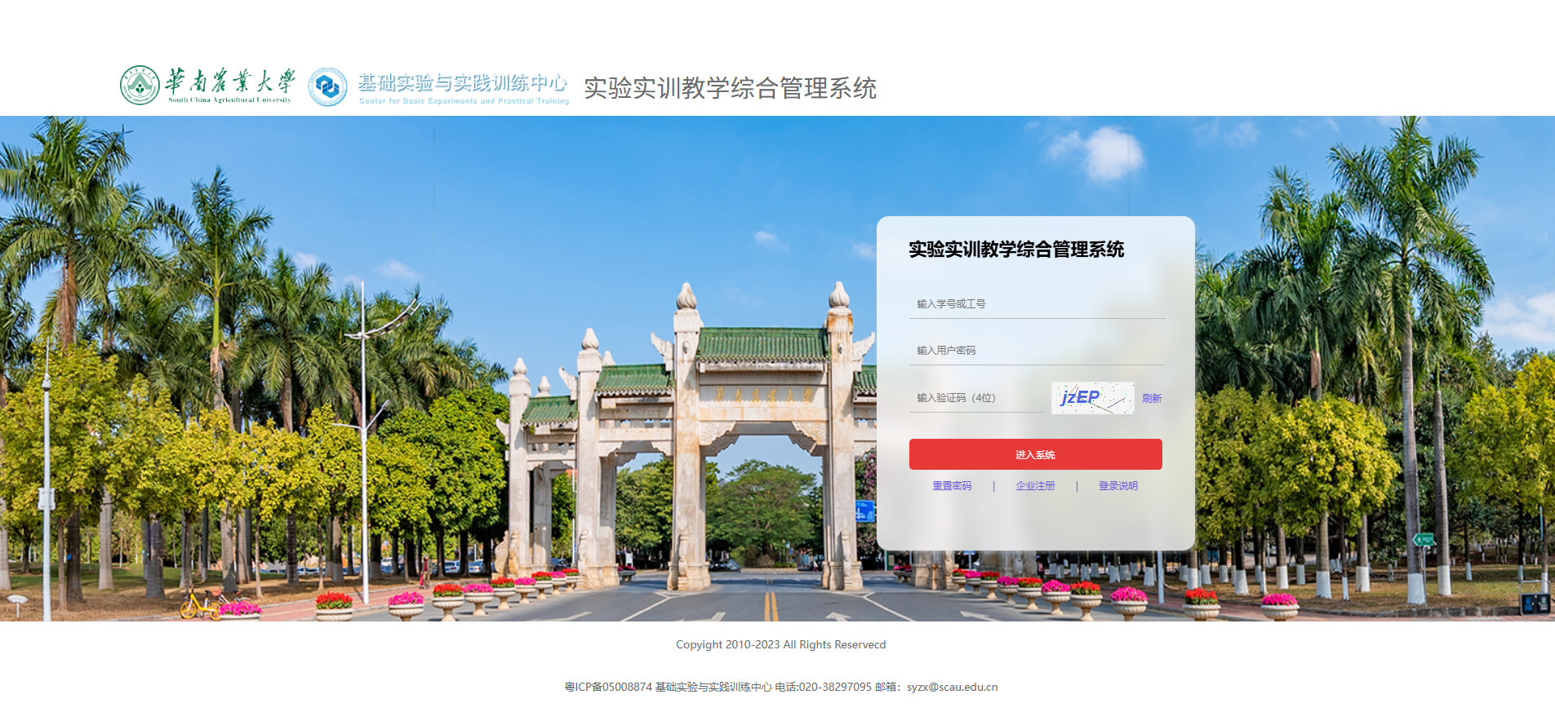
实验教学—教师端与学生端操作说明

Slide 2


5
PART 01
教师端功能
ONE

Slide 3
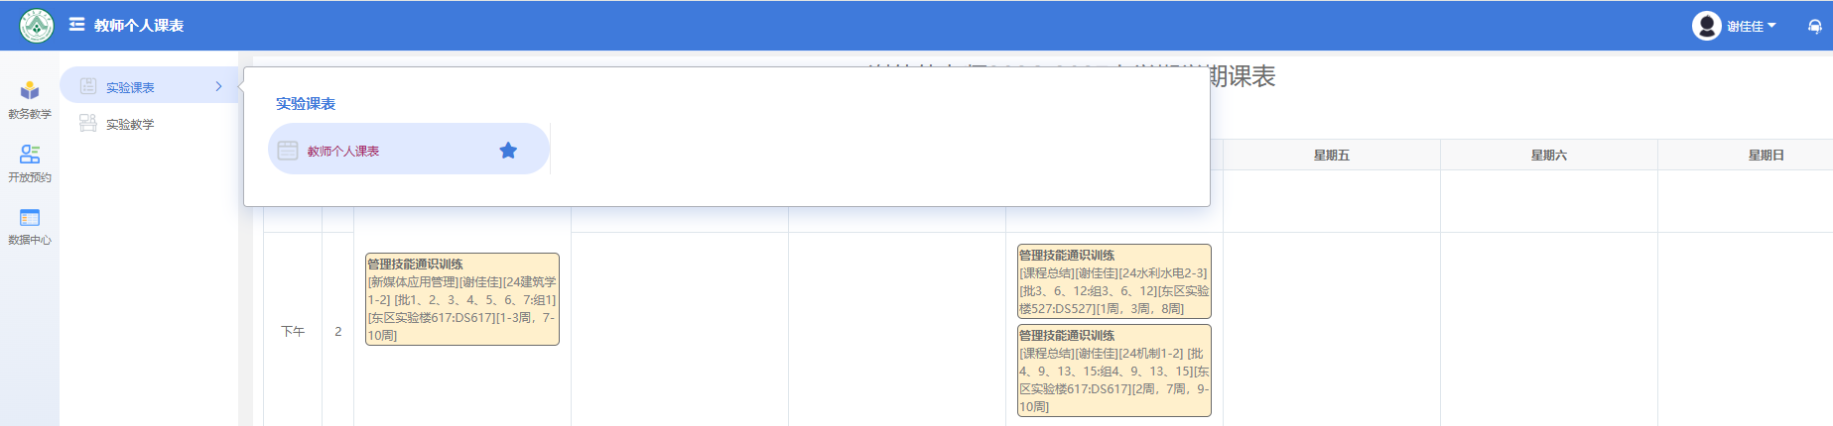
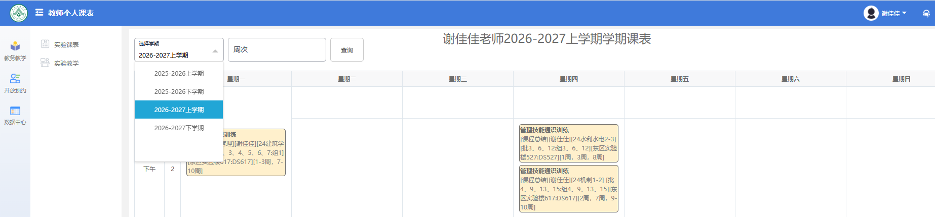
  一、实验课表
  系统网址：http://tms.scau.edu.cn/app/
  账号密码：默认工号

Slide 4
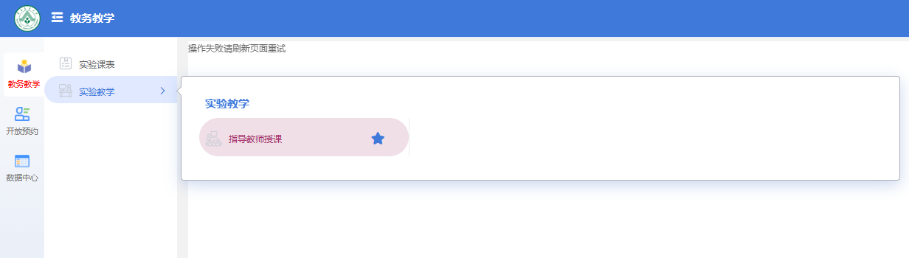
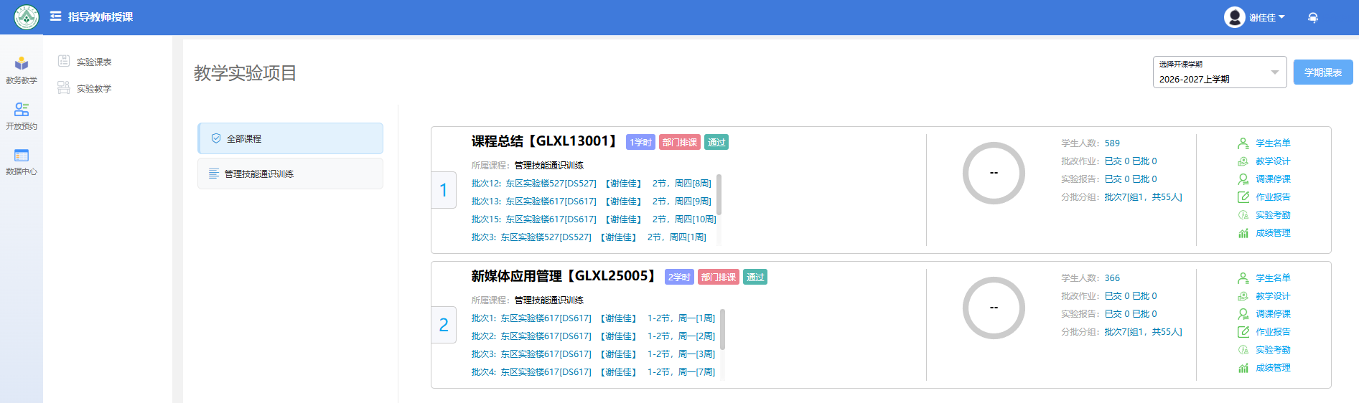
  二、实验教学——教学实验项目
选择可查看不同学期授课
选择学期，看到课程

Slide 5
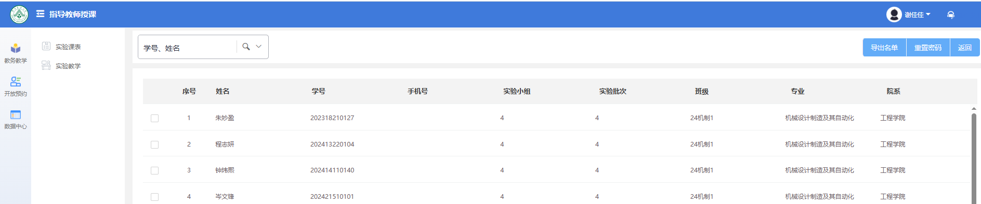
  二、实验教学——教学实验项目——1. 学生名单
直接点“导出名单”，导出该课程所有名单

Slide 6
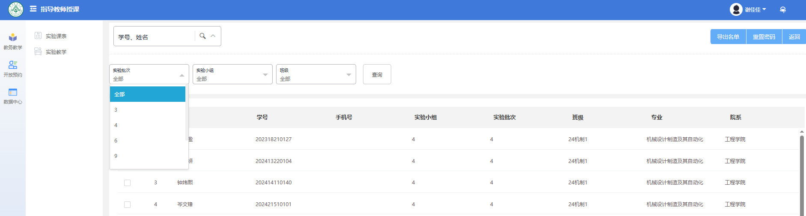
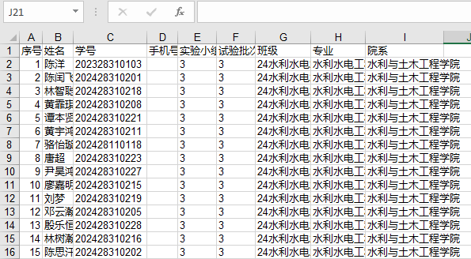
  二、实验教学——教学实验项目——1. 学生名单——导出名单
◆
导出名单
选择实验批次、班级，查询
打开文件查看导出结果

Slide 7
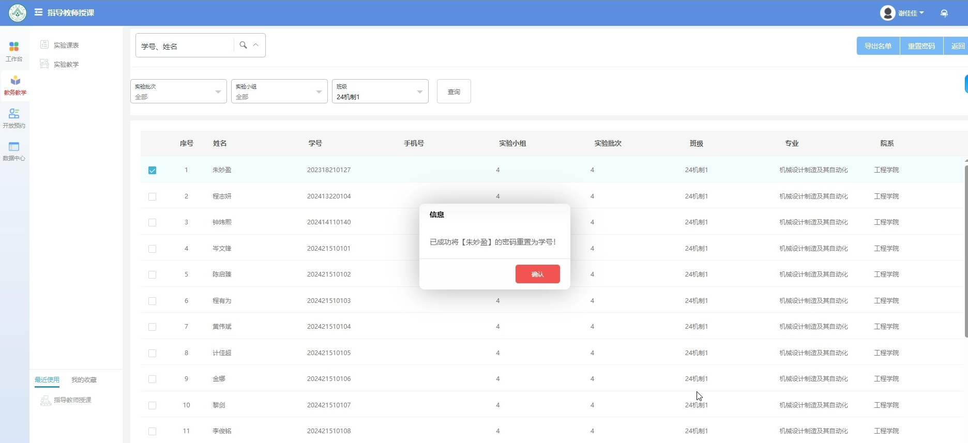
  二、实验教学——教学实验项目——1. 学生名单——重置密码
选择班级，查询到学生
点击“重置密码”
重置该生密码

Slide 8
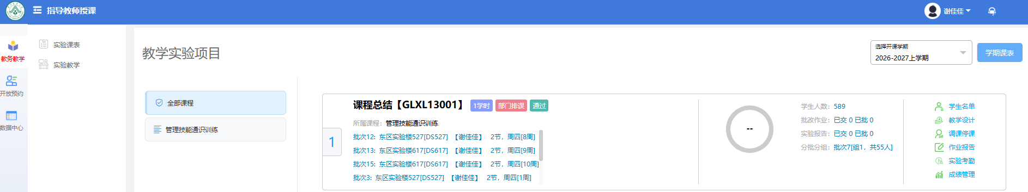
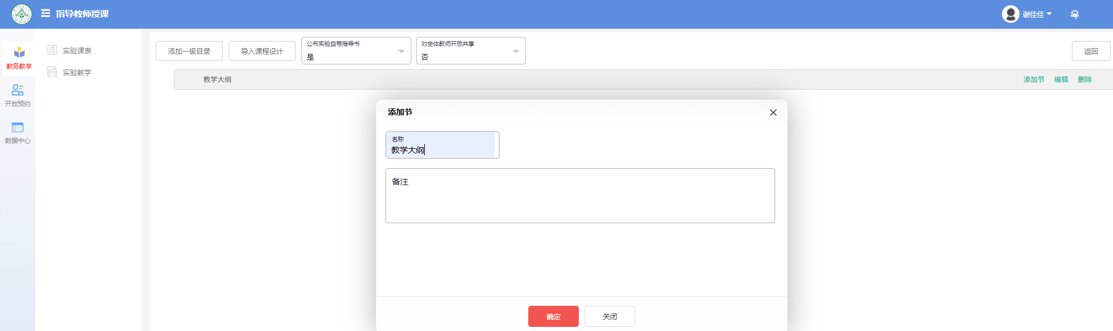
  二、实验教学——教学实验项目——2. 教学设计
添加一级目录，如“教学大纲”
添加节
输入节名称

Slide 9
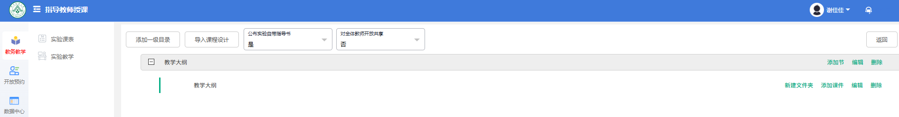
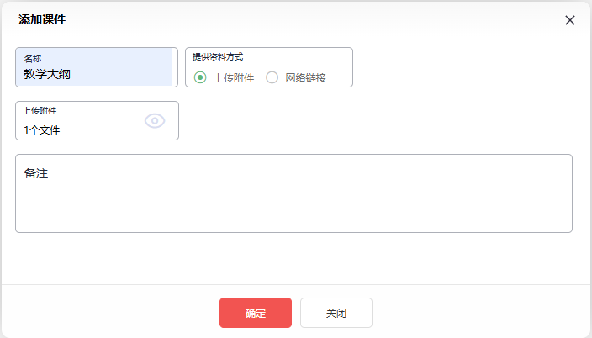
  二、实验教学——教学实验项目——2. 教学设计
添加课件
输入课件名称
浏览，找到文件上传
点击“确定”提交

Slide 10
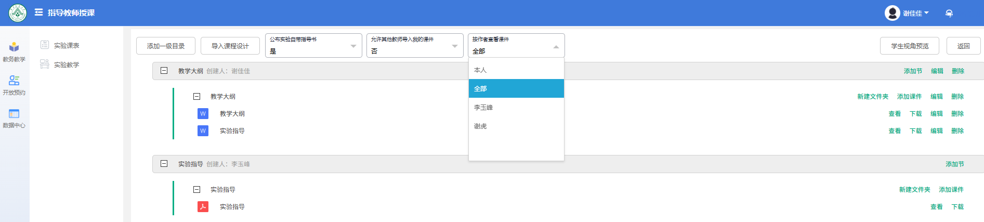
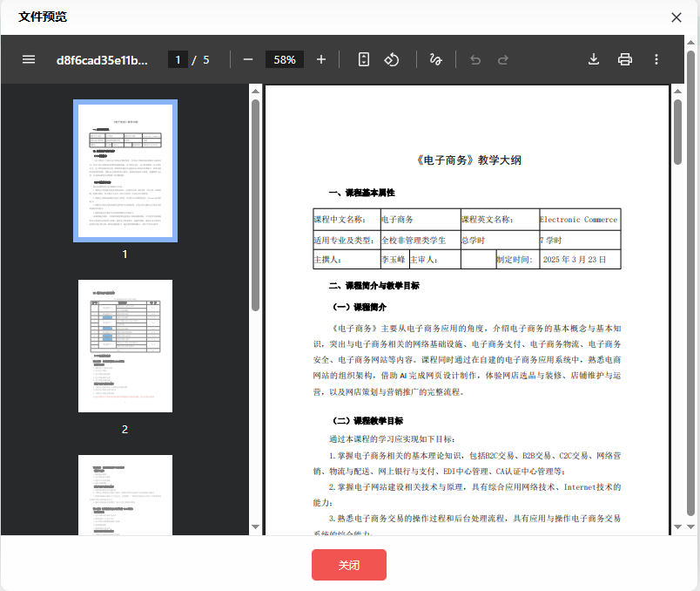
  二、实验教学——教学实验项目——2. 教学设计
相同项目的多位授课教师，可以选择查看自己和其他老师上传的资料
可以查看、下载

Slide 11
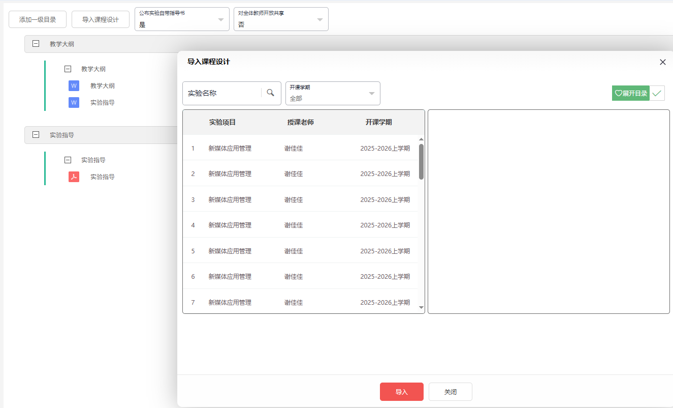
  二、实验教学——教学实验项目——2. 教学设计
导入课程设计
选择实验名称和开课学期
导入到当前课程

Slide 12
  二、实验教学——教学实验项目——3. 作业报告

Slide 13
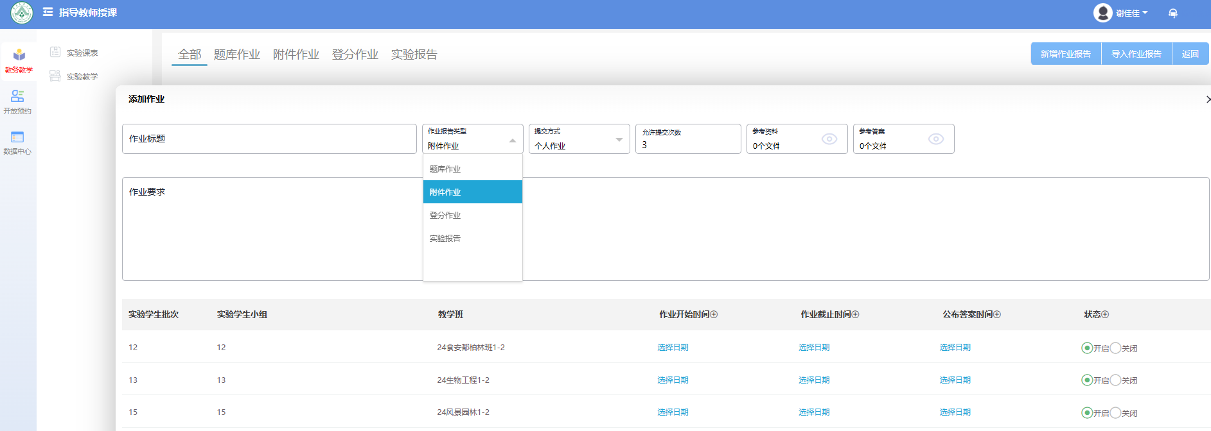
  二、实验教学——教学实验项目——3. 作业报告——新增作业报告
◆
选、填相关信息
❖

Slide 14
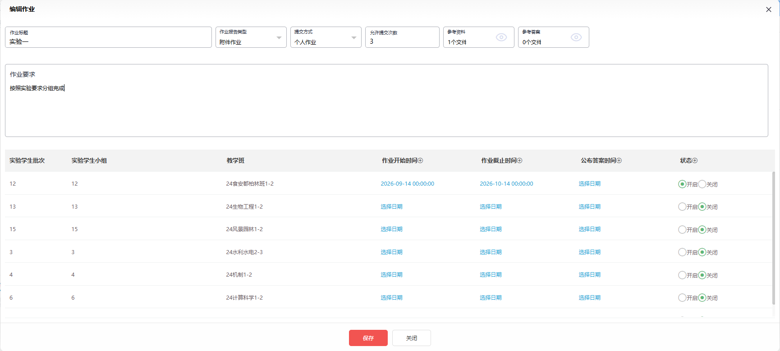
  二、实验教学——教学实验项目——3. 作业报告——新增作业报告
针对班级，选择开始与截止时间，状态“开启”
保存

Slide 15
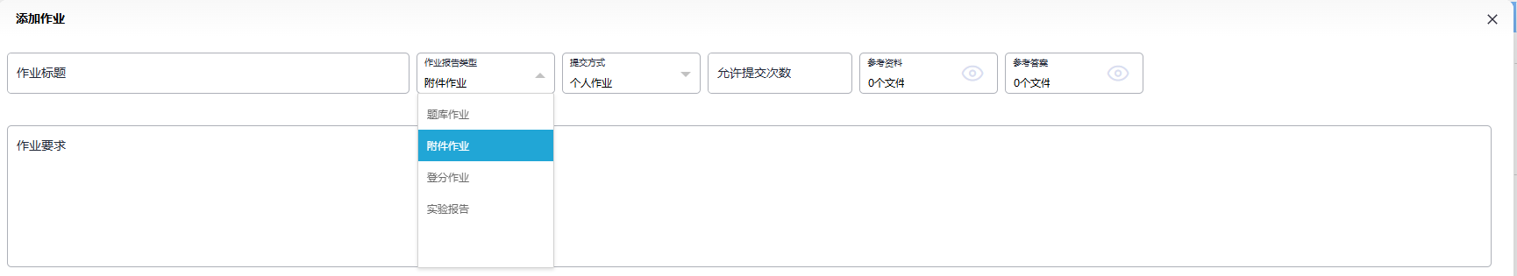
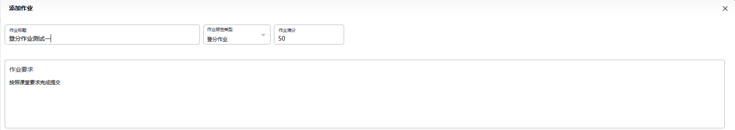
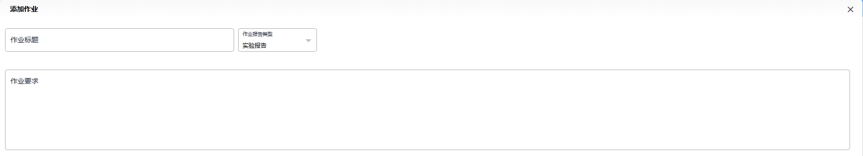
  二、实验教学——教学实验项目——3. 作业报告——新增作业报告

Slide 16
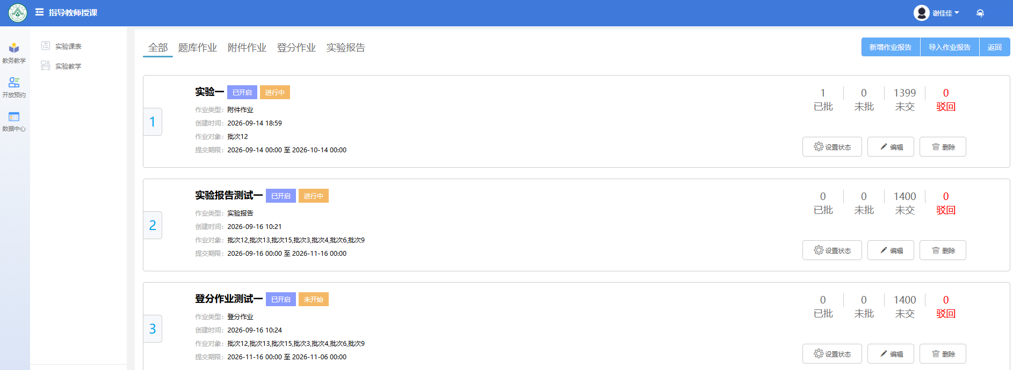
  二、实验教学——教学实验项目——3. 作业报告——新增作业报告

Slide 17
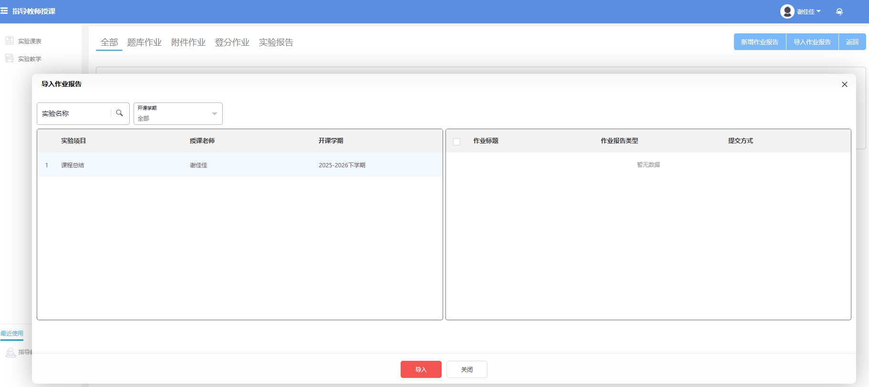
  二、实验教学——教学实验项目——3. 作业报告——导入作业报告

Slide 18
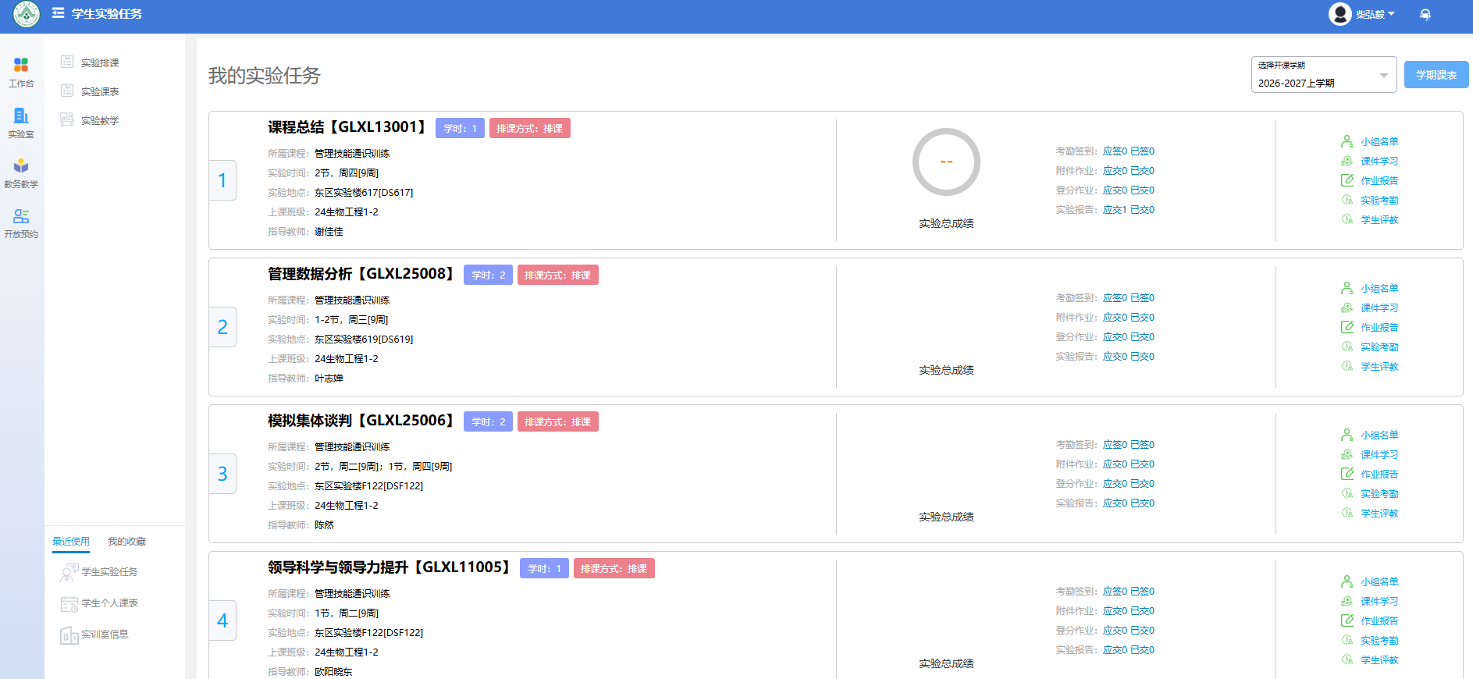
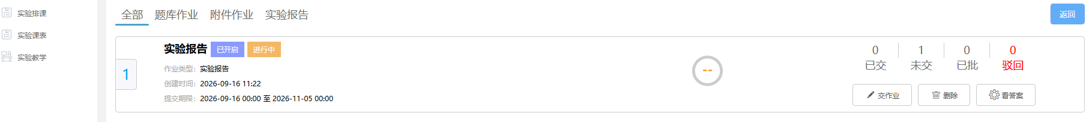
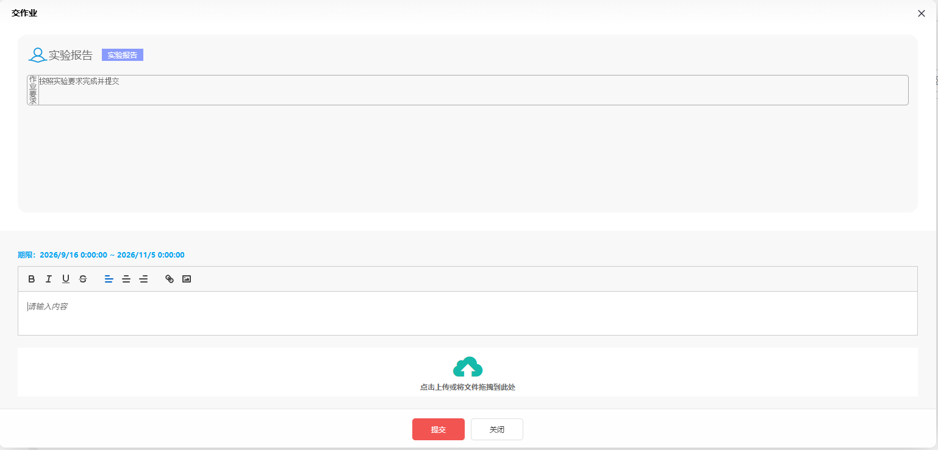
  二、实验教学——教学实验项目——3. 作业报告——学生端完成作业提交
◆
❖
选择文件
提交

Slide 19
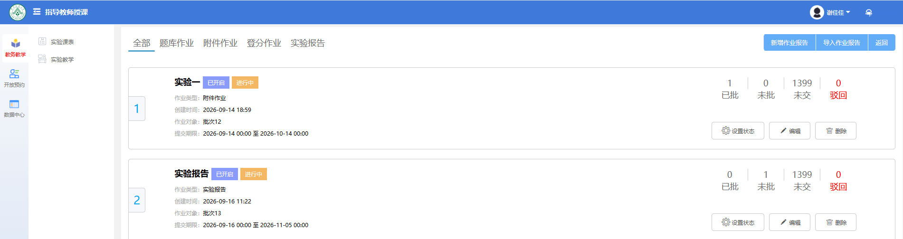
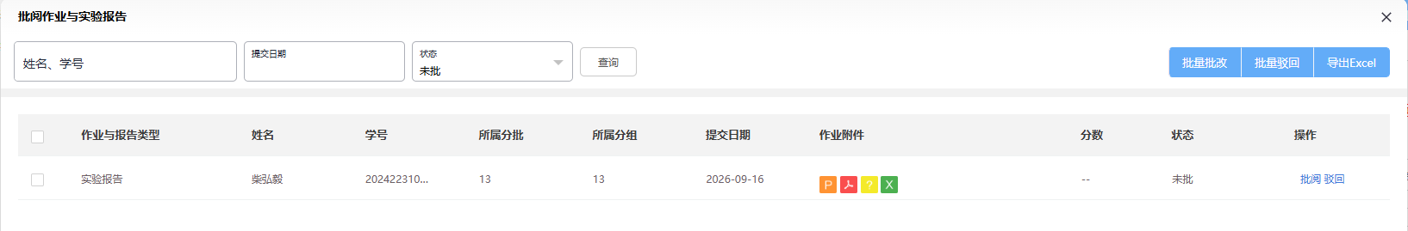
  二、实验教学——教学实验项目——3. 作业报告——教师批阅
◆
❖

Slide 20
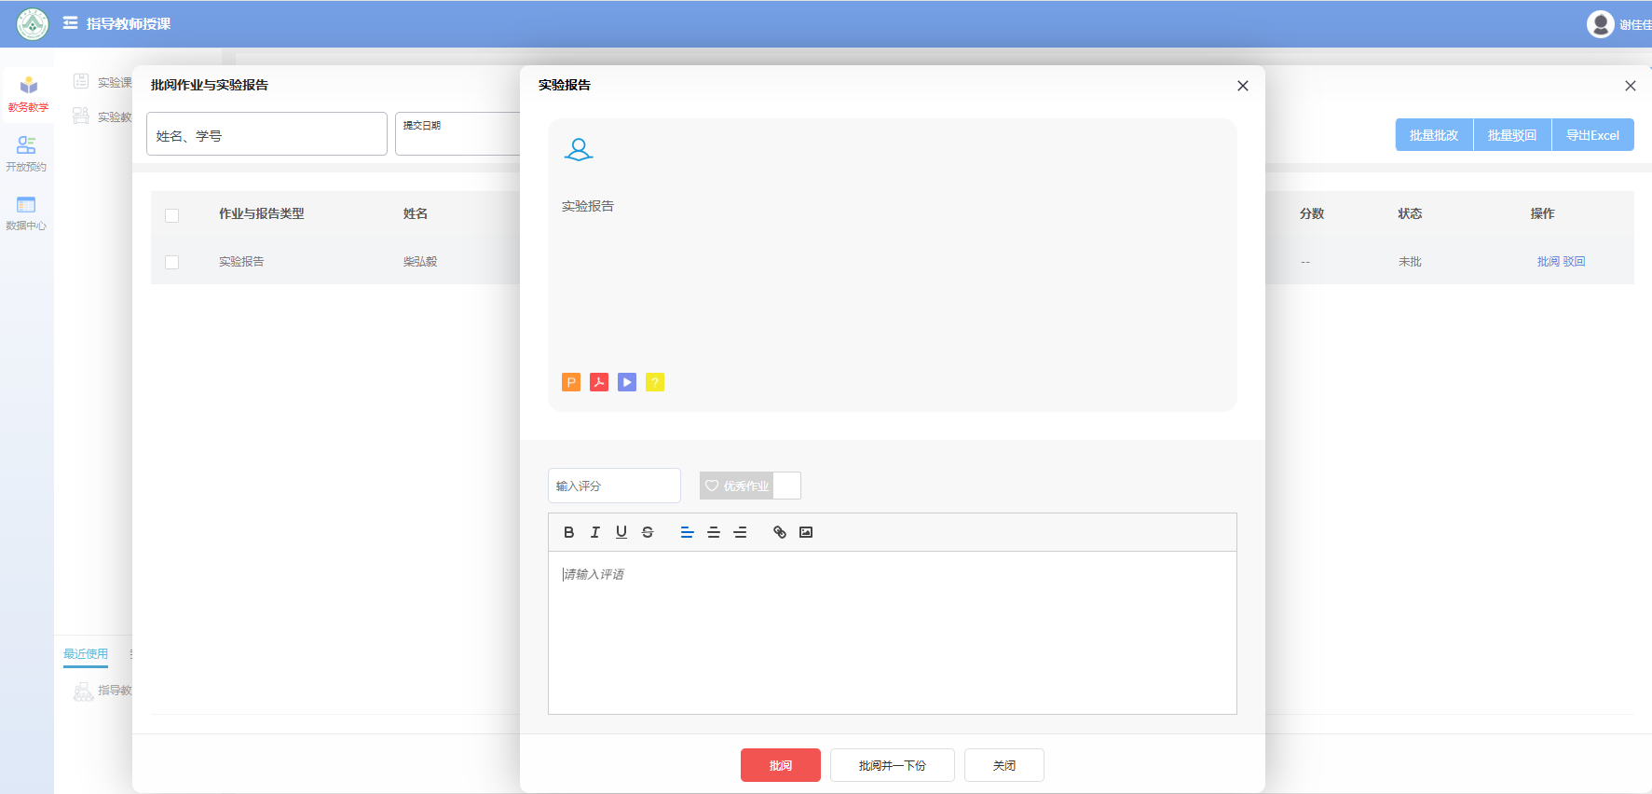
  二、实验教学——教学实验项目——3. 作业报告——教师批阅
预览
输入分数和评语


Slide 21
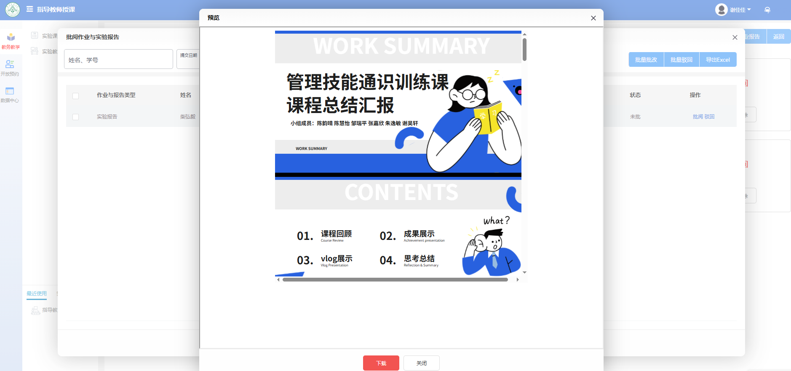
  二、实验教学——教学实验项目——3. 作业报告——教师批阅
预览也可下载到本地

Slide 22
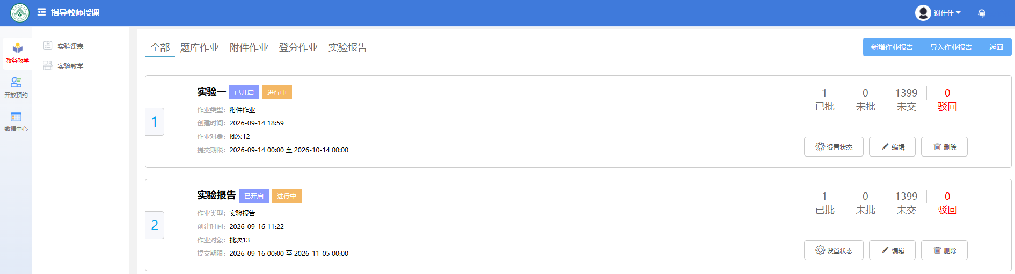
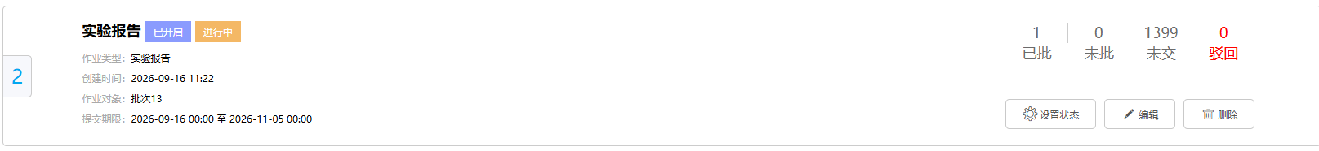
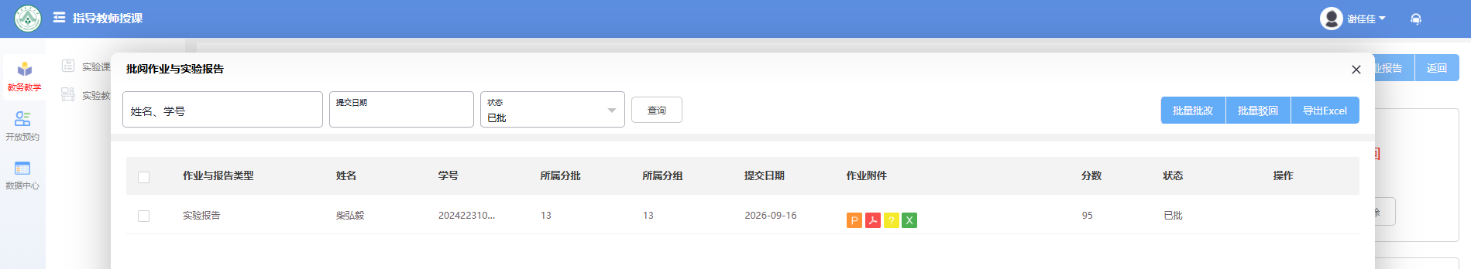
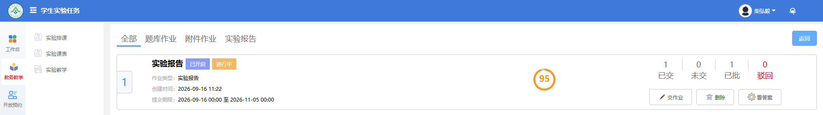
  二、实验教学——教学实验项目——3. 作业报告——教师与学生查看成绩
学生端查看成绩

Slide 23
  二、实验教学——教学实验项目——4. 实验考勤

Slide 24
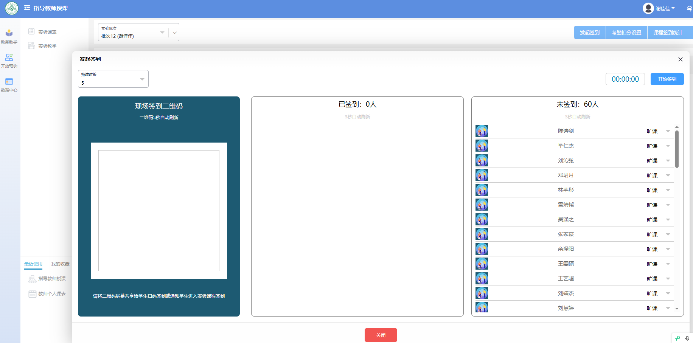
  二、实验教学——教学实验项目——4. 实验考勤
上课时间段出现签到二维码；
等保安全通过后配置安全域名后可用

Slide 25
  二、实验教学——教学实验项目——5. 成绩管理

Slide 26
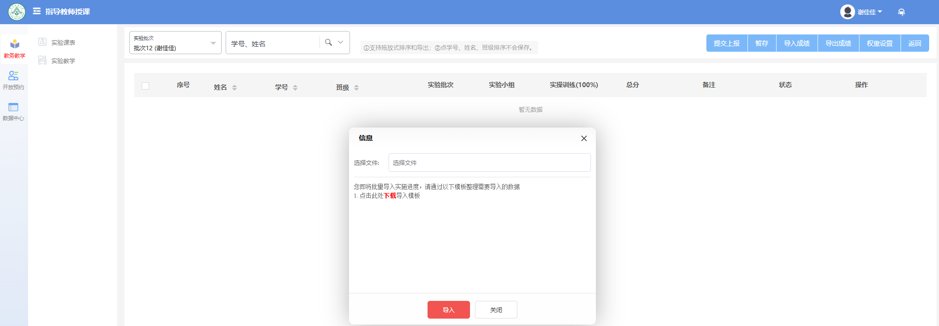
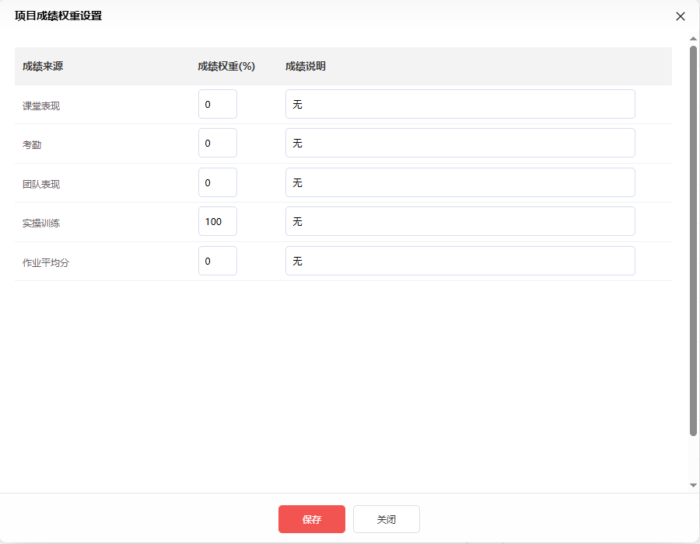
  二、实验教学——教学实验项目——5. 成绩管理——权重设置
权重设置
假设“实操训练”设为100%
⬥

Slide 27
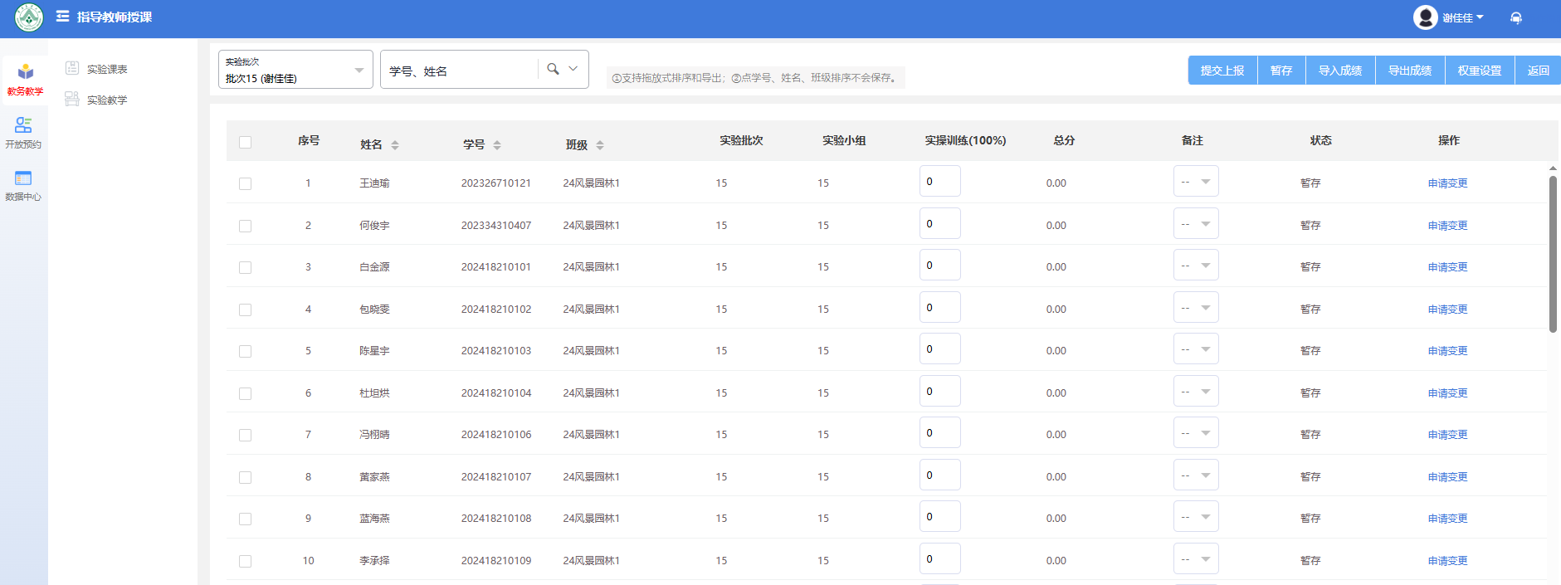
  二、实验教学——教学实验项目——5. 成绩管理——权重设置
可以手动录入成绩

Slide 28
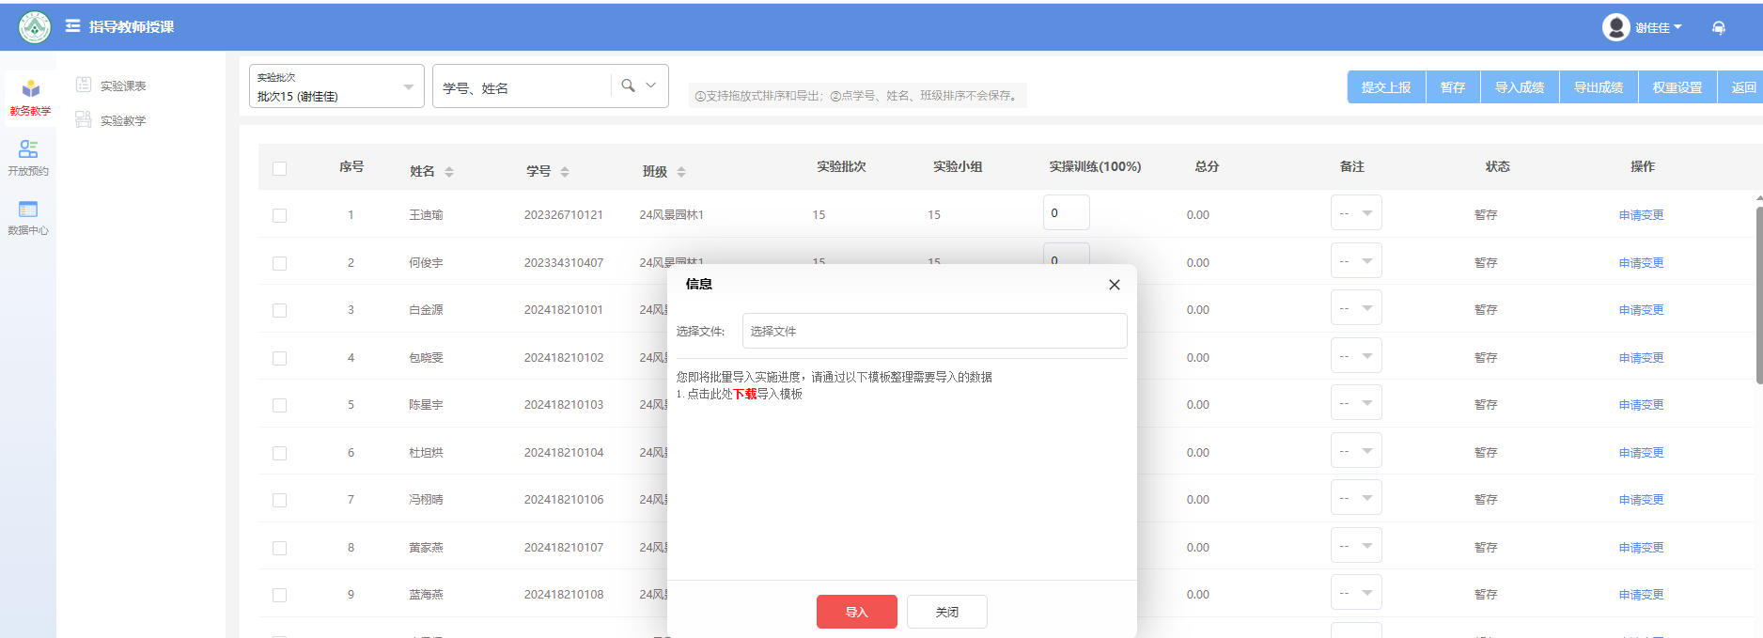
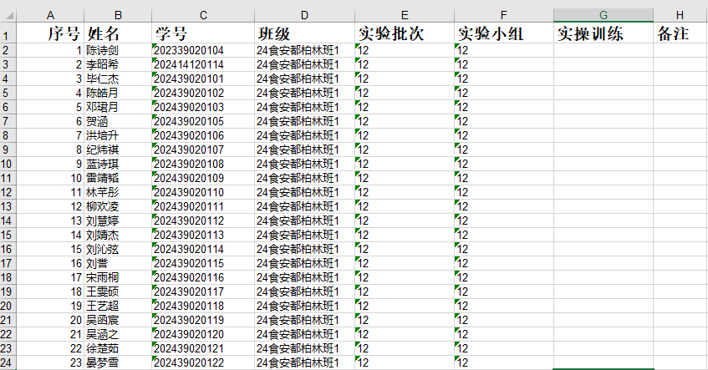
  二、实验教学——教学实验项目——5. 成绩管理——导入成绩
导入成绩

下载模板
假设“实践训练”设为100%
填写模板成绩

Slide 29
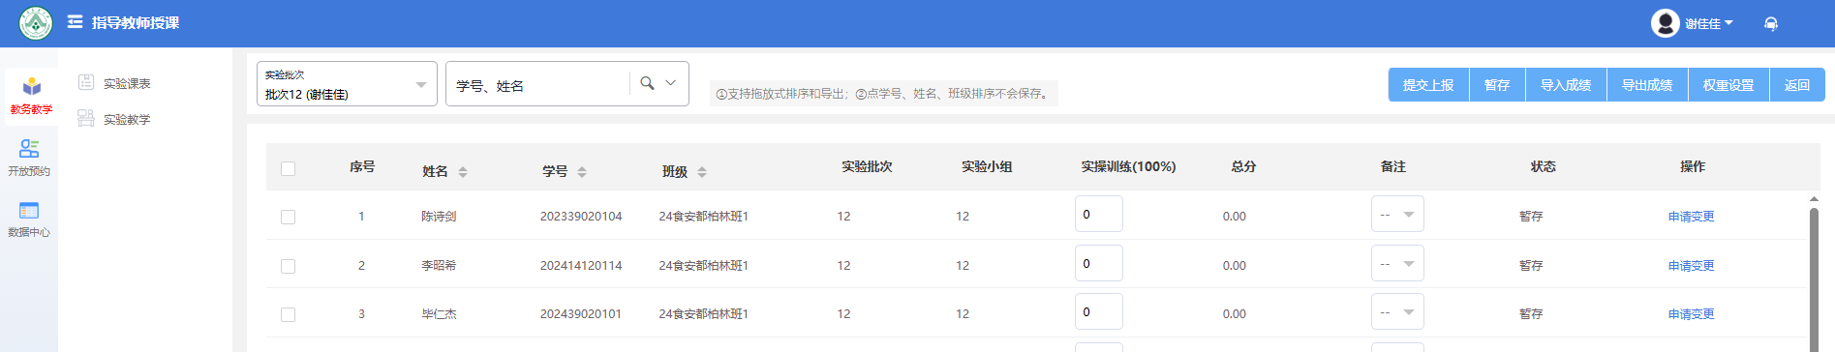
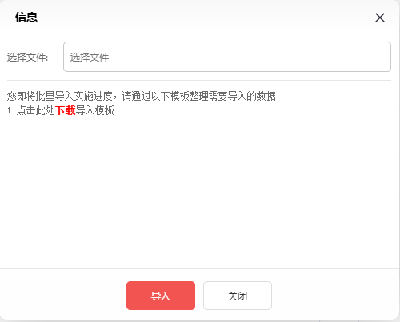
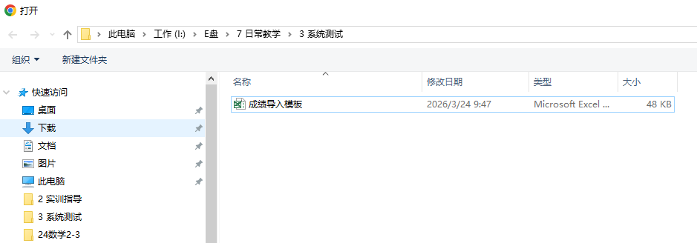
  二、实验教学——教学实验项目——5. 成绩管理——导入成绩
◆
选择文件
浏览选择文件
导入

Slide 30
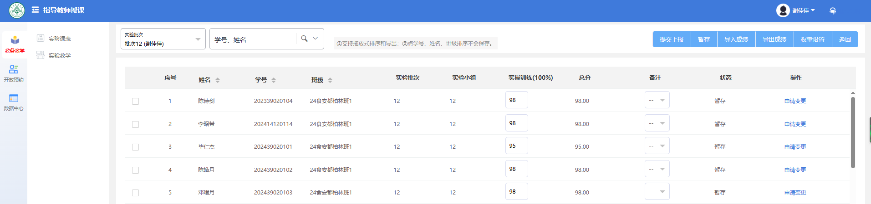
  二、实验教学——教学实验项目——5. 成绩管理——导出与上报成绩
导出成绩
成绩导出前可以通过姓名、学号、班级进行排序，也可以通过拖放调整顺序后导出
提交上报

Slide 31
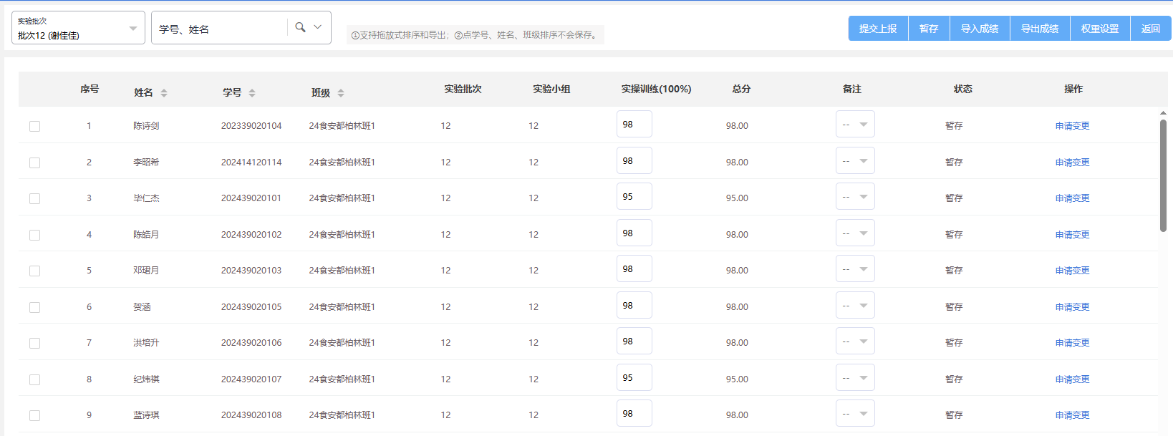
  二、实验教学——教学实验项目——5. 成绩管理——变更成绩
成绩提交后需要修改，提交“申请变更”，教务员-领导审核通过后可修改

Slide 32
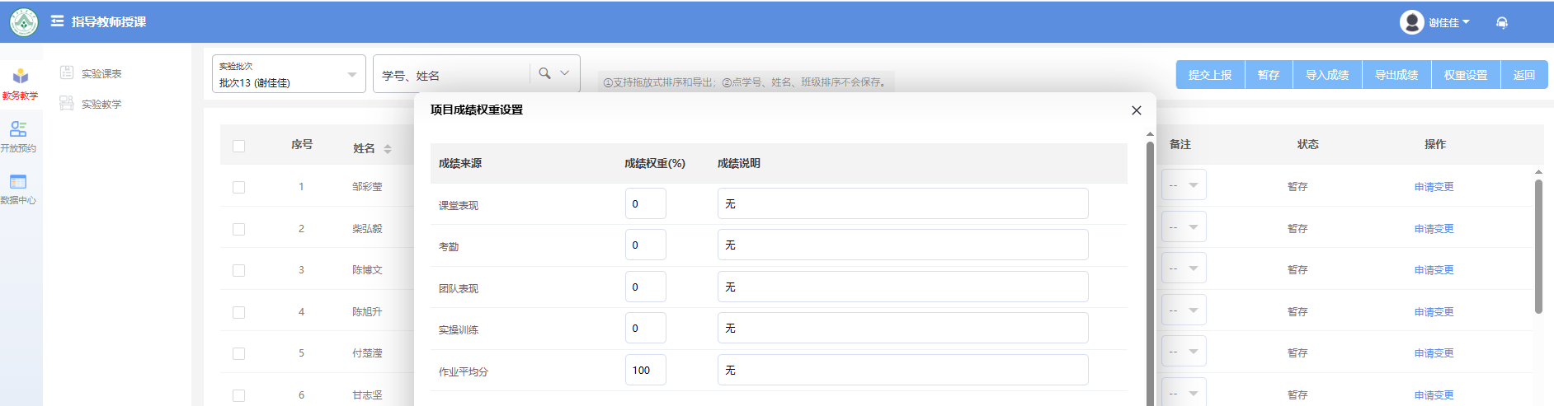
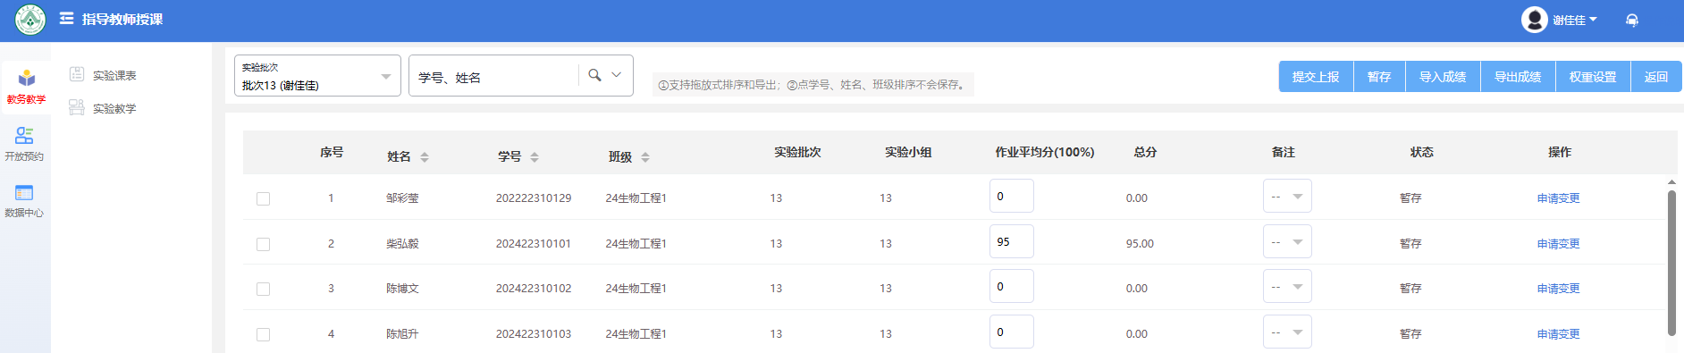
  二、实验教学——教学实验项目——5. 成绩管理——作业报告与成绩管理
成绩权重设置后
学生成绩自动计算

Slide 33
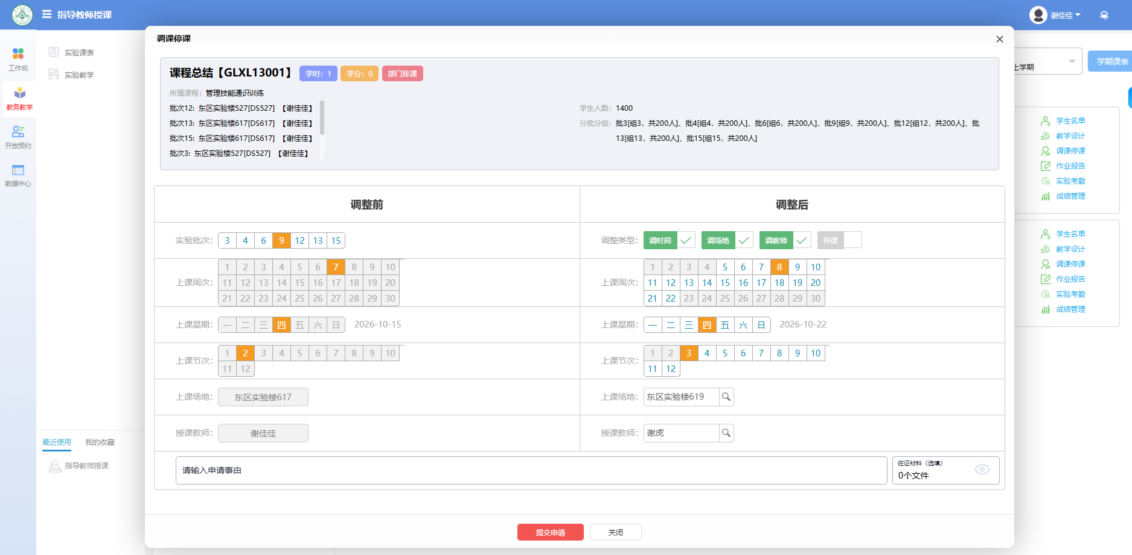
  二、实验教学——教学实验项目——6. 调课停课
◆
选择调整前信息
选择调整后信息
提交申请等待审批

Slide 34
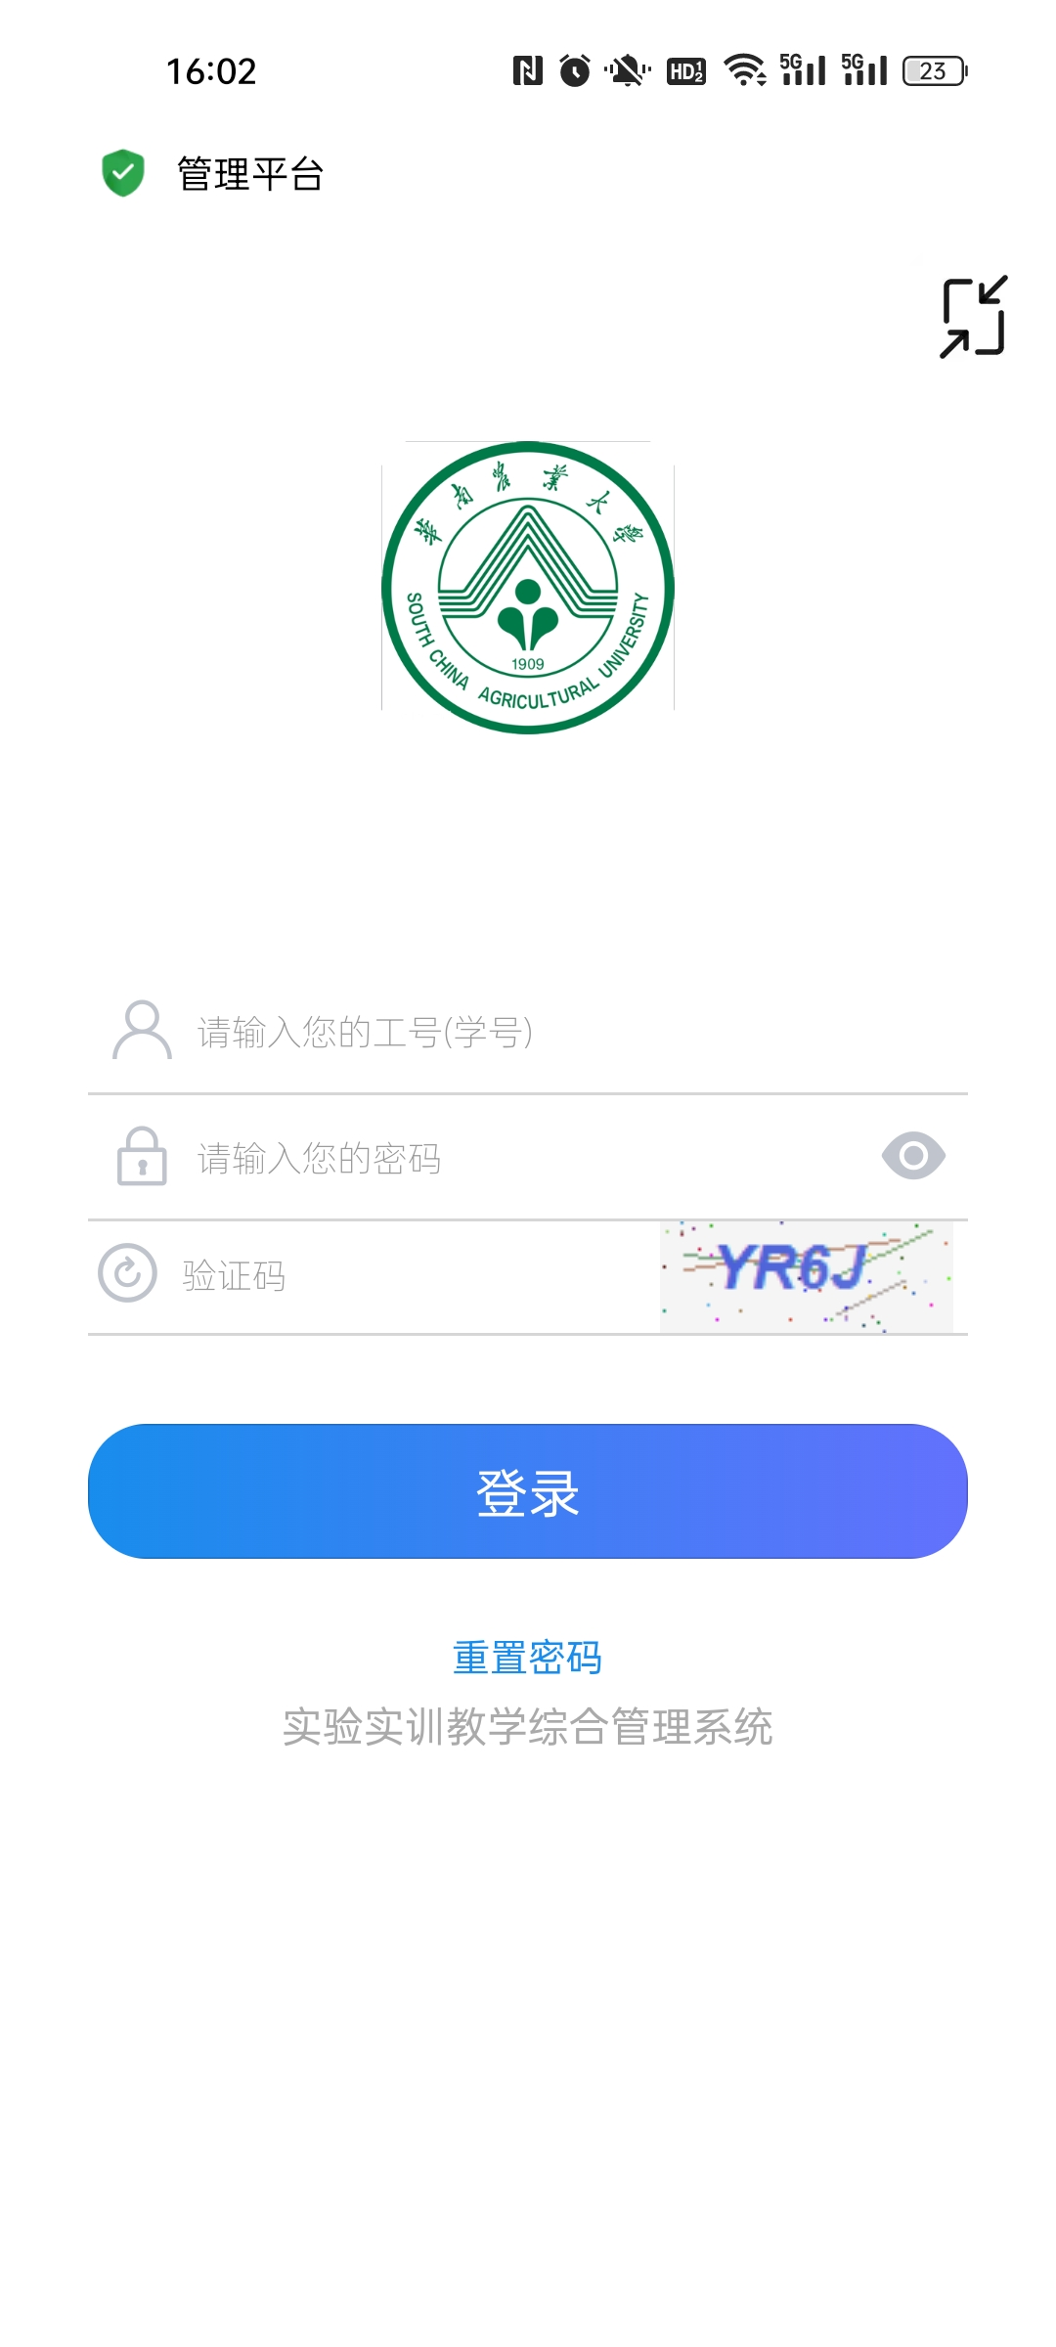
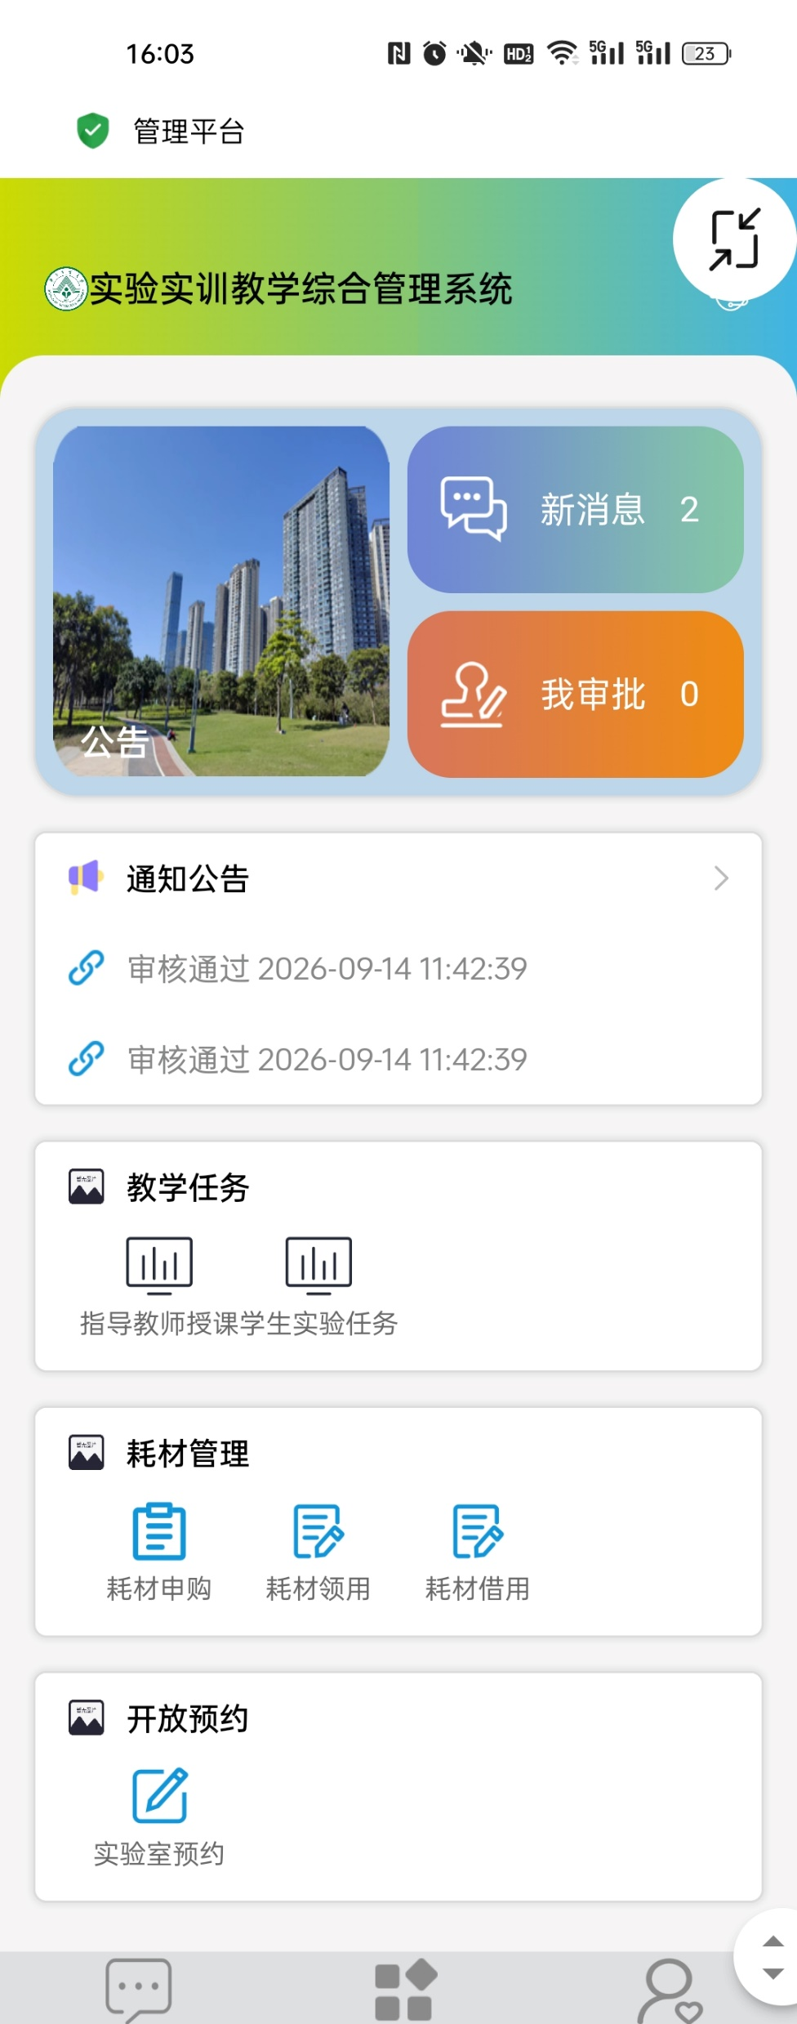


  三、手机端功能
http://tms.scau.edu.cn/H5/
登录
首页
项目
课表

Slide 35





  三、手机端功能
名单
课件
作业
考勤
成绩

Slide 36
5
PART 02
学生端功能
ONE

Slide 37


  一、实验课表

Slide 38

  二、实验教学——课件学习
可预览和下载

Slide 39
  二、实验教学——作业报告
❖
选择文件
提交

Slide 40

  二、实验教学——作业报告
作业中有附件可预览、下载等

Slide 41


  二、实验教学——学生评教
◆
评分

Slide 42

  二、实验教学——学生评教
输入评分
输入评价
提交

Slide 43

谢谢！

